Slide 1
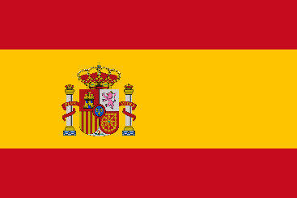
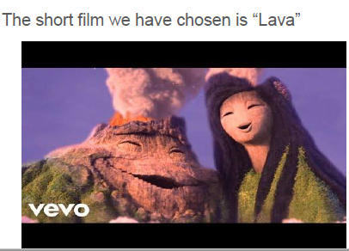
Erasmus+
For the third year of the Erasmus project we carried out some activities proposed by partner schools in the classroom. One of these was on volcanoes and was proposed by the Spanish school. We started the activity by watching the short video "lava". Then we divided into groups and each of us carried out a different part of the activity: who the model of the volcano, who a bridge, explain what a volcano is (type of explosiveness, lava, type of rock etc.), I was quest the last group, however, as mentioned earlier because of Covid-19, we were unable to complete the project.
But I managed to include part of this activity in the third grade exam paper, since I talked about the city of my parents near Naples, from which I have a splendid view of Vesuvius, one of the most famous volcanoes in Italy.
Per il terzo anno del progetto Erasmus abbiamo svolto in classe alcune attività proposte dalle scuole partner. Una di queste era sui vulcani ed è stata proposta dalla scuola spagnola. Abbiamo iniziato l’attività guardando il breve video «lava». Poi ci siamo divisi in gruppi ed ognuno di noi ha svolto una parte diversa dell’attività: chi il modellino del vulcano, chi un ponte, spiegare cosa sia un vulcano (tipo di esplosività, lava, tipo di roccia ecc), io ero quest’ultimo gruppo, però come già detto prima a causa del Covid-19 non abbiamo potuto portare a termine il progetto.
Però sono riuscita ad inserire parte di questa attività nella tesina dell’esame di terza media, poiché ho parlato della città dei miei genitori vicino Napoli, dalla quale ho una splendida vista sul Vesuvio, uno dei vulcani più famosi in Italia.

